Slide 1



нанопокрытие для растений

Slide 2

АКТУАЛЬНОСТЬ ПРОЕКТА
В условиях глобального изменения климата, увеличения населения и истощения природных ресурсов, устойчивое сельское хозяйство становится неотъемлемой частью продовольственной безопасности. Нанопокрытия могут предложить инновационные решения для эффективной защиты растений, минимизируя использование химических пестицидов и удобрений.
Улучшенная проницаемость: Наночастицы могут обеспечивать более равномерное распределение активных ингредиентов на поверхности растений. Долговременное действие: Нанопокрытия могут обеспечивать защиту на более длительный срок, что снижает необходимость в частых обработках. Селективность: Наноматериалы могут быть настроены для целенаправленного воздействия на вредителей или болезни, минимизируя вред для полезных организмов.
Экологические преимущества Использование нанопокрытий может способствовать снижению негативного воздействия на окружающую среду. Они могут: Снизить количество химических веществ, попадающих в почву и водоемы. Увеличить устойчивость растений к стрессовым условиям, таким как засуха или болезни, что позволяет сократить использование ресурсов.
Рынок и коммерческий потенциал Согласно исследованиям, рынок биопестицидов и наноматериалов для сельского хозяйства стремительно растет. Ожидается, что этот сегмент будет расширяться благодаря увеличению спроса на экологически чистые продукты и технологии. Проект по разработке нанопокрытий имеет значительный коммерческий потенциал в свете этих тенденций.
Увеличение осведомленности потребителей Современные потребители становятся все более осведомленными о здоровье и экологии. Спрос на органические и экологически чистые продукты растет, что создает рынок для эффективных и безопасных решений, таких как нанопокрытия для защиты растений.

Slide 3
ПРОБЛЕМА
Клиенты, такие как фермеры и агрономы, сталкиваются с несколькими ключевыми проблемами:
Снижение урожайности: Вредители и болезни могут значительно уменьшать урожайность культур, что приводит к экономическим потерям.
Избыточное использование химических пестицидов: Традиционные методы защиты растений часто требуют частого применения химикатов, что негативно сказывается на экологии и здоровье человека.
Неэффективность защиты: Существующие средства защиты могут не обеспечивать должного уровня защиты или иметь ограниченный срок действия.
Стрессовые условия для растений: Изменения климата, такие как засуха или чрезмерная влажность, создают дополнительные трудности для роста и развития растений.

Slide 4
РЕШЕНИЕ
Разработка нанопокрытия для растений из гидрогелевой плёнки предлагает решение проблем, связанных с защитой культур от вредителей и болезней. Нанопокрытие обеспечивает:
Долговременную защиту: Устойчивость к воздействию внешней среды и длительный срок действия.
Снижение использования химикатов: Эффективная защита позволяет уменьшить применение пестицидов, что благоприятно сказывается на экологии.
Улучшение устойчивости к стрессам: Нанопокрытие может помочь растениям лучше справляться с неблагоприятными условиями, такими как засуха или избыток влаги.
Таким образом, нанопокрытие способствует повышению урожайности и снижению затрат на защиту растений.

Slide 5

РЫНОК
TAM
Рынок заготовок нанопокрытия
500 млн
CAGR – 100%
SAM
Рынок заготовок нанопокрытия
в краснодарском крае
250 млн. руб.
SOM
50 млн. руб.
Расчет сверху-вниз
Анализ снизу-вверх
Расчет сверху-вниз
Анализ снизу-вверх
Расчет сверху-вниз
Анализ снизу-вверх

Slide 6
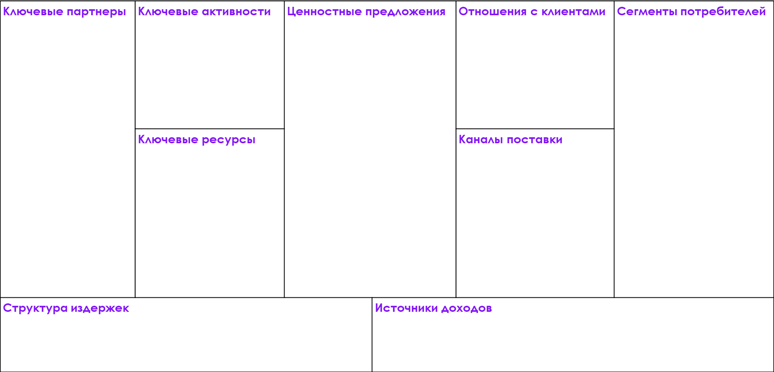






БИЗНЕС-МОДЕЛЬ
Разработка,внедрение и Эко-волонтёрство
Нанопокрытие из гидрогелевой плёнки создающее устойчивость к вредителям,перепадам температур и внешним воздействиям
Партнерские условия
Государство, фермеры, агрокомплексы, садоводы
Аксилераторская программа «Море Идей»
Пленка из гидрогелия и денежные вложени
Крупные производственные предприятия по разработке покрытий и плёнок
Около миллиона рублей за сто метров
Потенциальные потребители компании

Slide 7
ТЕКУЩИЕ РЕЗУЛЬТАТЫ
На текущий момент основными конкурентами в области разработки нанопокрытий для растений являются:
AgraCoat - компания, предлагающая нанопокрытия для защиты растений и улучшения их роста.
NanoBio - разрабатывает наноматериалы для повышения устойчивости сельскохозяйственных культур.
Plant Health Care - предлагает биопродукты, включая нанотехнологии для улучшения здоровья растений.
BASF и Syngenta - крупные агрохимические компании, исследующие применение нанотехнологий в агрономии. Эти компании активно работают над
На российском рынке конкурентных компаний разрабатывающих нанопокрытие из гидрогелевой плёнки сейчас непредставлено,а потому шанс на развитие в РФ очень высок

Slide 8
КОМАНДА
ЛИДЕР: ЗАБОЛОТНАЯ МАРИЯ ОЛЕГОВНА
УЧАСТНИКИ:
ГЛОТОВА ЕКАТЕРИНА МАКСИМОВНА
АКИНИНА АЛИСИЯ ВЛАДИМИРОВНА
МУХАМЕТОВА ВИКТОРИЯ ДЕНИСОВНА

Slide 9
ПЛАНЫ РАЗВИТИЯ
Этап 1: Исследование и теоретическая база (1-3 месяца) 2024г
• 1.1. Обзор литературы (1 месяц) • Изучение существующих технологий нанопокрытий, их применения в агрономии. • Анализ научных статей и патентов.
• 1.2. Определение целей и задач (1 месяц) • Формулировка целей разработки (например, защита от вредителей, улучшение усвоения питательных веществ). • Определение критериев успешности.
• 1.3. Разработка концепции (1 месяц) • Создание первоначальной концепции нанопокрытия, выбор материалов и методов
Этап 2: Лабораторные исследования и прототипирование (4-6 месяцев) 2025 г
• 2.1. Синтез нанопокрытия (2 месяца) • Разработка технологии синтеза нанопокрытия в лабораторных условиях.
• 2.2. Тестирование на образцах растений (2 месяца) • Проведение экспериментов с различными концентрациями и методами нанесения. • Оценка эффективности и безопасности.
Этап 3: Полевая апробация (3-4 месяца) 2025г
• 3.1. Подготовка к полевым испытаниям (1 месяц) • Выбор площадки для испытаний, получение необходимых разрешений.
• 3.2. Проведение полевых испытаний (2-3 месяца) • Нанесение покрытия на растения в реальных условиях. • Сбор данных о росте, устойчивости к вредителям и другим факторам.
Этап 4: Анализ результатов и доработка продукта (2-3 месяца) 2025г
• 4.1. Обработка данных (1 месяц) • Анализ собранных данных, сравнение с контрольными группами.
• 4.2. Оптимизация формулы (1-2 месяца) • Внесение изменений в состав и технологию на основе полученных результатов.
Этап 5: Подготовка к коммерциализации (3-4 месяца) 2026г
• 5.1. Разработка бизнес-плана (1 месяц) • Оценка рынка, определение целевой аудитории и стратегии продаж.
• 5.2. Поиск партнеров и инвестиций (2-3 месяца) • Установление контактов с агрокомпаниями, потенциальными инвесторами и научными учреждениями.
Общая продолжительность проекта: 18-24 месяца 2026г

Slide 10






СПАСИБО!
КОНТАКТЫ
8 953 081 05 41
ZABOLOTNAAM5@GMAIL.COM

